Slide 1
观察物体（二）
小学数学人教版第三册 第五单元
柳州市白云小学 数学团队
Notes:
www.33ppt.com

Slide 2
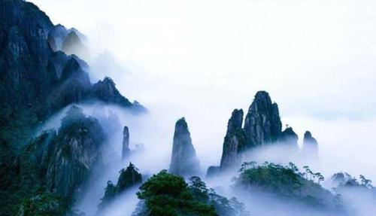
《题西林壁》
苏 轼
横看成岭侧成峰
远近高低各不同
不识庐山真面目
只缘身在此山中

Slide 3
自主探究

Slide 4
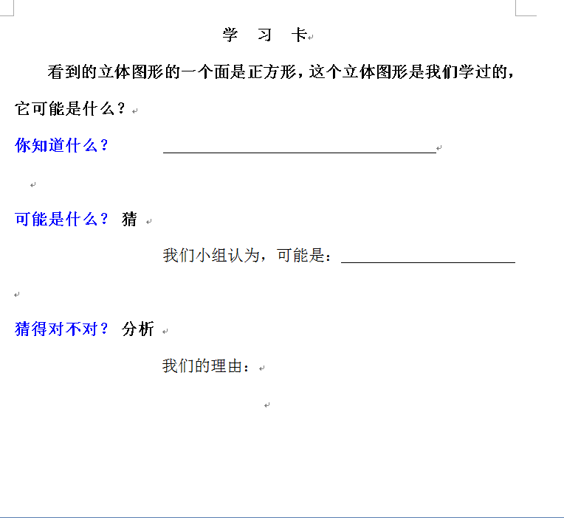
自主探究
学习要求：
1.独立完成
2.讨论
3.猜测
Notes:
www.33ppt.com

Slide 5
猜一猜：可能是什么？并说说理由
巩固练习 提升能力
1
球
2
圆柱
3
圆锥体

Slide 6
白云数学团队
Notes:
www.33ppt.com

